Slide 2
- Introducción
- La revalorización de las instituciones en el proceso de revolución cultural - Instituciones y cultura
- 4ta revolución industrial. Cambio tecnológico y cambio cultural
- Un presupuesto y un marco referencial

Slide 3
Un presupuesto: Ley de Moore
Crecimiento exponencial de la potencia computacional
- Teoría postulada por primera vez en 1965 por el cofundador de Intel, Gordon Moore
- Según esta ley, la velocidad y potencia de los microchips —es decir, la capacidad de procesamiento informático— se duplica cada año (más adelante se actualizará a cada dos años)
- Presupuesto del desarrollo de la IA y la evolución ulterior

Slide 4
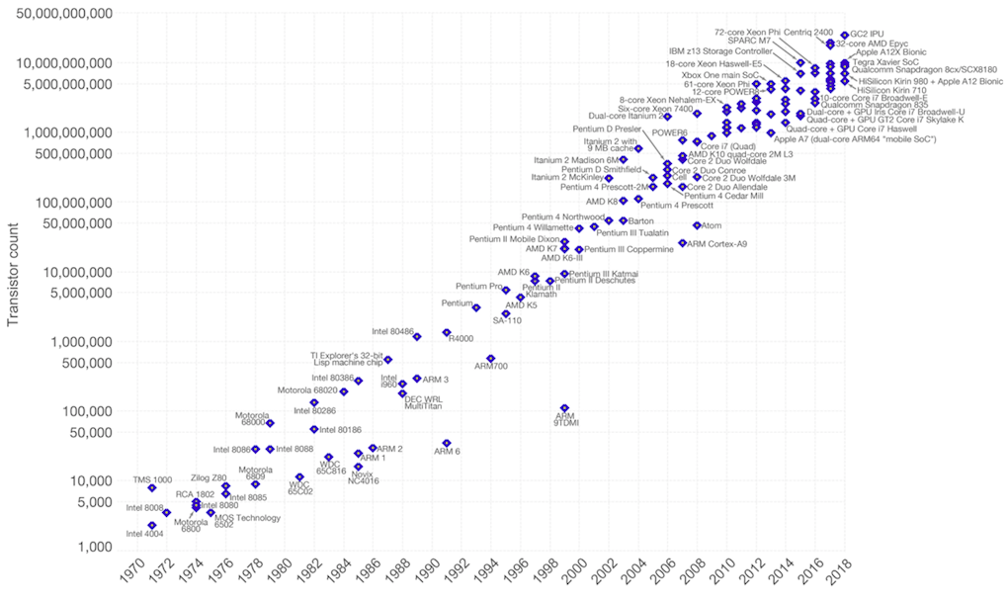
Un presupuesto: Ley de Moore

Slide 5
La ley de Moore y el Ministerio Público
Aceleración del proceso de transformación institucional

Slide 6
1. Los efectos de la apertura del sistema

Slide 7
Lo que faltaba, en palabras de Doug Cutting, fundador de Hadoop, era la capacidad de unir las unidades de memoria y procesadores de manera que pudieran trabajar de forma coordinada para almacenar muchos datos y también ejecutar las computaciones de toda la carga de datos, con todos los procesadores funcionando juntos en paralelo

Slide 8
Modelo Open Source o de Código Abierto (Hadoop)
Software
Colaborativo
Abierto
Cada usuario trabaja en el diseño e introduce mejoras
Cualquiera puede usar el producto colectivo de manera gratuita
Modelo de desarrollo de software

Slide 9
La apertura del Ministerio Público como sistema
Estructura de control
Código de Ética
Auditoría
DD.JJ
Res. PG 983/16 Cumplimiento de la Ley de Administración Financiera n° 13.767
Secretaría de Control Disciplinario y Enjuiciamiento
Resolución PG 32/19: Principios, deberes y prohibiciones
Nuevo régimen de declaraciones juradas

Slide 10
Secretaría de Control Disciplinario y Enjuiciamiento
Resolución PG N° 483/17: creación de la Secretaría con dos áreas especializadas:
-Departamento de Control Interno
-Departamento de Enjuiciamiento de Magistrados
Tiene por objeto el impulso de las denuncias presentadas en el ámbito interno de la PG respecto de los agentes del Ministerio Público y de las denuncias y acusaciones contra magistrados ante el JURY

Slide 11
Secretaría de Control Disciplinario y Enjuiciamiento
2019
-Se incorporó un sistema claro y medible de seguimiento para garantizar una gestión transparente y eficiente enfocada en tres ejes centrales:
Calidad jurídica
Calidad de escritura
Eficiencia
-Asimismo, se trabajó en torno a la metodología para el cumplimiento de la Resolución PG N° 725/17 con el objetivo de mejorar la obligación que tienen las Fiscalías Generales, las Defensorías Generales, el Fiscal y el Defensor ante el Tribunal de Casación, al ejercer las competencias disciplinarias delegadas, de comunicar las actuaciones en trámite

Slide 12
Secretaría de Control Disciplinario y Enjuiciamiento
Departamento de Enjuiciamiento de Magistrados
2019
-Elaboración de 9 denuncias y 7 acusaciones
-Participación en 3 debates ante el Jurado de Enjuiciamiento
-2 destituciones
-Contestación de 21 traslados de admisibilidad en los términos del nuevo artículo 26 de la Ley N° 13.661
-Elaboración de proyectos en los 410 expedientes disciplinarios remitidos por la SCBA a dictamen del Procurador

Slide 13
Secretaría de Control Disciplinario y Enjuiciamiento
Departamento de Control Disciplinario
2019
-Incremento de la cantidad de expedientes disciplinarios en trámite, en sus distintos estadios
-Aumento interanual del 40,5% en las actuaciones preliminares iniciadas por el departamento
-Incremento del 30,3% de las informaciones sumarias
-Incremento del 31,9% de los sumarios administrativos
-Análisis del informe de Femicidios y Procesos Penales de Violencia Familiar y de Género del año 2018

Slide 14
Código de Ética del Ministerio Público
Resolución PG N° 32/19
-Ordenamiento y sistematización del conjunto de principios, deberes exigibles y prohibiciones
-Aplicable al desempeño funcional y a la conducta de los miembros del Ministerio Público de la provincia de Buenos Aires
-Autoridad de aplicación: Secretaría de Control Disciplinario y Enjuiciamiento

Slide 15
Código de Ética del Ministerio Público
2019
Autoridad de aplicación
-Detección temprana de denuncias en el marco del Código de Ética
-Sistematización referencial de las faltas disciplinarias descritas en el Acuerdo SCBA 3354 en relación con los principios y obligaciones éticas enunciadas en el código

Slide 16
Auditoría
Resolución PG N° 983/16
-Concibe al área de Auditoría como dependencia de asesoramiento del Procurador General en materia contable con el objeto de evaluar el cumplimiento de las disposiciones de la Ley de Administración Financiera N° 13.767 y demás normativa vigente
-Ejecuta los programas de auditorías contables y especiales
-Elabora el Plan Anual de Auditoría

Slide 17
Auditoría
-Rediseño en línea con el objetivo institucional de transparencia en la gestión
-En ese marco, se formuló el Plan Anual y un cronograma de trabajo estableciendo como objetivo prioritario la transformación cultural de la institución y fortaleciendo un modelo de autonomía de gestión, autoevaluación y control estricto

Slide 18
Auditoría
2019
-Manteniendo el esquema de ejecución trimestral, se diseñó un plan de 21 auditorías nuevas y de seguimiento y verificación de mejora
-Por otra parte, en el marco de las tareas habituales de control tendientes a identificar posibles desvíos y consecuentes incrementos de riesgos, se detectaron inconsistencias en la información que derivaron en 3 auditorías imprevistas

Slide 19
Auditoría
-En el marco de la competencia resultante de la Resolución PG N° 95/19, la dependencia intervino en 319 actuaciones administrativas
-Formuló observaciones en 118 expedientes, lo que constituye el 37% del total de expedientes intervenidos por el área
-Dada la entidad de las observaciones realizadas, la Auditoría Contable dictaminó la necesidad de propiciar un nuevo trámite administrativo de contratación en 21 casos

Slide 20
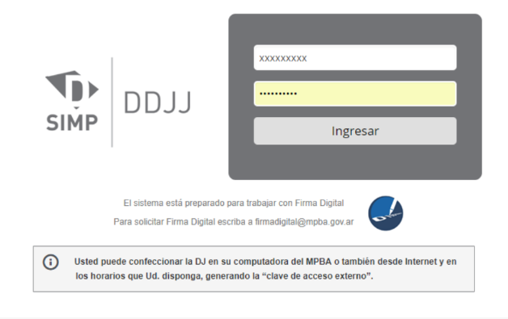
Nuevo régimen de declaraciones juradas
Resoluciones PG N° 352/18 y PG N° 480/18 en el marco del Acuerdo SCBA 3880: Aprobación del SIMP DD.JJ
-Firma digital: seguridad y confianza
-Renovación anual: mayor periodicidad
-Publicidad: transparencia y control

Slide 21
Nuevo régimen de declaraciones juradas
2019
-Mediante la Resolución de Secretaría General N° 519/19 se aprobó el Protocolo de acceso al SIMP Declaraciones Juradas, que permitió brindar un marco de solución a la situación de aquellos agentes que por diversas razones no cuentan con un usuario de dominio activo en el SIMP Portal
-Culminó la integración con el sistema informático de la SCBA, lo que permitió optimizar la gestión de la presentación digital al Registro de Declaraciones Juradas Patrimoniales

Slide 22
Nuevo régimen de declaraciones juradas
-Luego de las gestiones pertinentes ha cumplido con la obligación de presentar la DDJJ Renovación Anual 2018 el 96,23% del total del universo final de obligados
-Se gestionaron 3550 consultas a través de la Mesa de Ayuda institucional de la Auditoría Contable
-Intervención de la Auditoría Contable en 408 casos de altas y promociones de agentes, a fin de verificar la presentación en tiempo y forma y conforme el padrón de sujetos obligados del MPBA

Slide 23
2. La trascendencia de la comunicación
con el medio
-Plataforma de colaboración para la generación de software más avanzada del momento
-Las iniciativas pueden adoptar cualquier forma: personas con otras personas, grupos cerrados dentro de organizaciones o código abierto sin restricciones
-Presupuesto: todos juntos somos más inteligentes que individualmente

Slide 24
La plataforma de información del MPBA

Slide 25
Plataforma de información del MPBA
-Novedades más relevantes de los distintos departamentos judiciales de la Provincia, en virtud de los procesos en los que intervienen Fiscales, Defensores, Asesores y Curadores del MPBA
-Doctrina y jurisprudencia
-Buscador de dictámenes y resoluciones
-Valor de los flujos de noticias y conocimientos
-Acceso a la información

Slide 26
Plataforma de información del MPBA
2019
-Estadísticas
-Lanzamiento del semanario digital del CIJUR
-Cuadernos de dictámenes

Slide 28
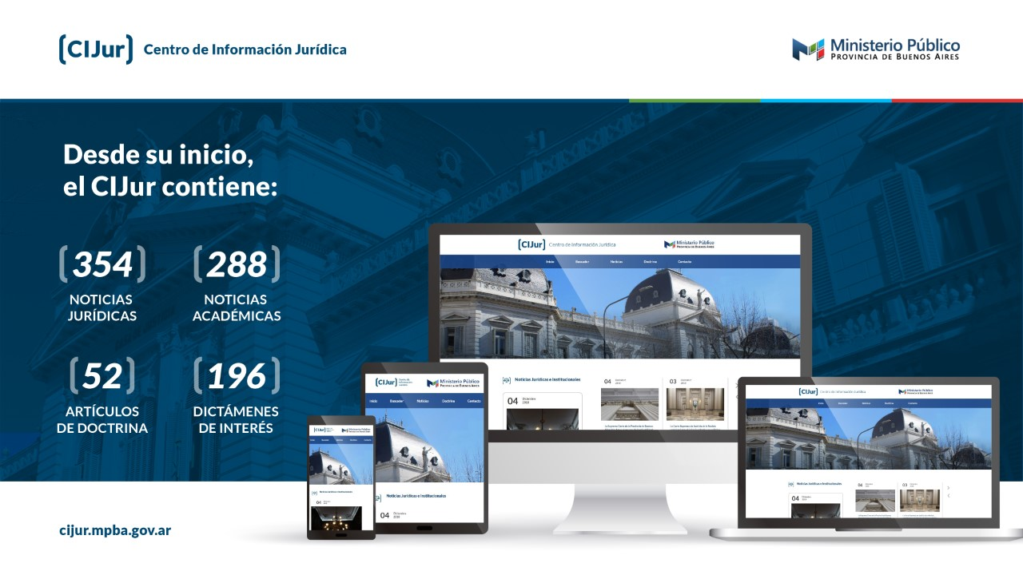

Slide 31
2. La trascendencia de la comunicación con el medio.
Fortalecimiento del acceso a la información
2019
Se elaboraron 15 informes que se encuentran publicados en el sitio web institucional (de gestión y de estadísticas delictivas -generales y de algunos delitos en particular-)

Slide 32
2. La trascendencia de la comunicación con
el medio. Unidad en la diversidad, el libro del
Ministerio Público
-Tiene por objeto acercar a la ciudadanía en general y a quienes formamos parte del sistema judicial, enfoques doctrinarios y de gestión para el fortalecimiento institucional del Ministerio Público de la provincia de Buenos Aires
-Contiene 43 trabajos sobre diferentes temáticas de interés vinculadas a las tres áreas de gestión
-Se puede consultar en su formato digital en el portal de IJ Editores

Slide 33
2. Un paso más: MPBA 2050
Resolución PG N° 353/18
-Proyecto estratégico orientado a la mejora continua e innovación institucional del Ministerio Público a través de la aplicación de tecnología al cumplimiento de los objetivos institucionales y orgánicos
-Sistema de plataforma: involucra a todas las dependencias en forma transversal, concentrada y coordinada, en función de criterios de optimización
-Equipo MPBA 2050: se encuentra enfocado en la integración y perfeccionamiento del diseño e implementación de los modelos tecnológicos

Slide 34
MPBA 2050
Propuestas por unidades estratégicas o clusters
-Tecnologías para la inclusión
-Nuevas tecnologías aplicadas al servicio de la prevención del delito y la investigación criminal
-Cibercrimen
-Gestión transparente
-Ciberseguridad
-I+D

Slide 35
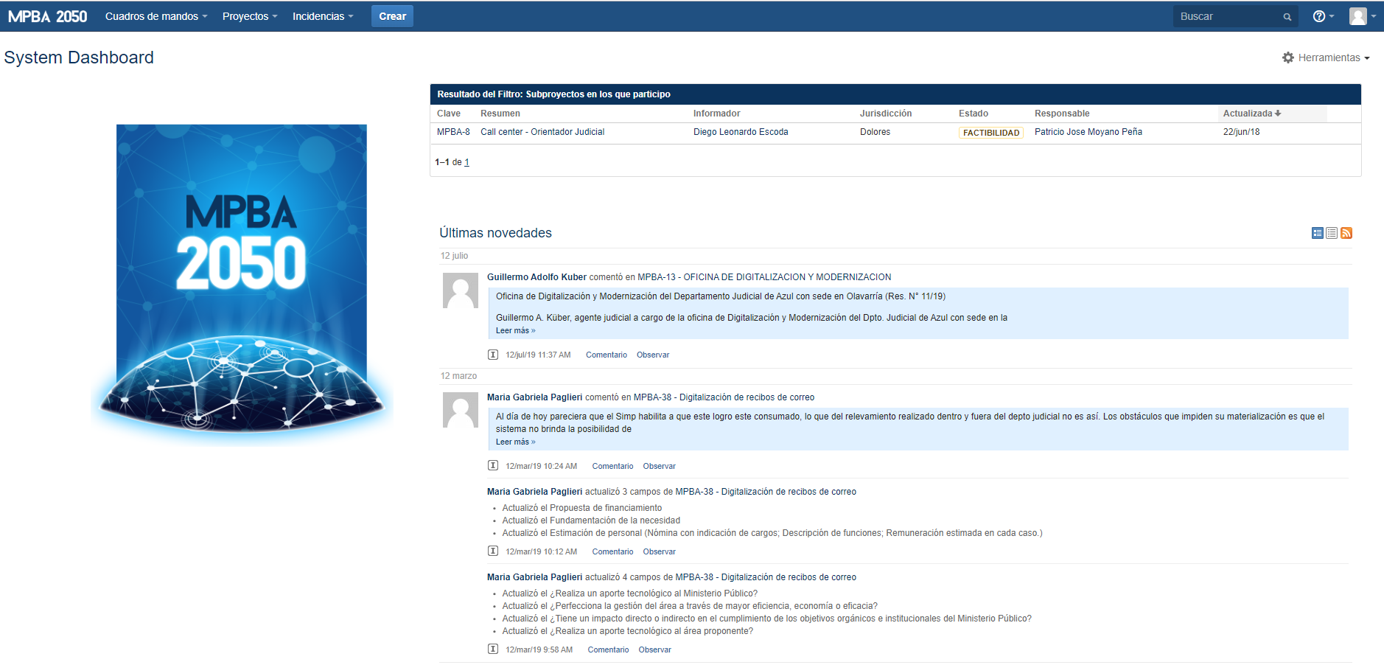
MPBA 2050
Plataforma

Slide 36
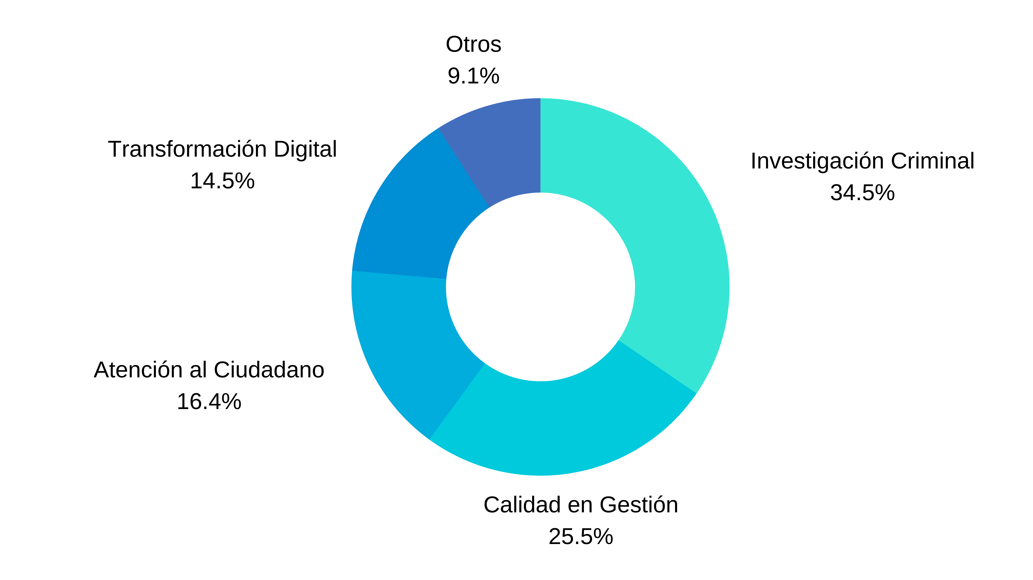
ESTADÍSTICAS GENERALES
55 SUBPROYECTOS

Slide 39
Panel de la Defensa
Políticas públicas dinámicas basadas en evidencia

Slide 40
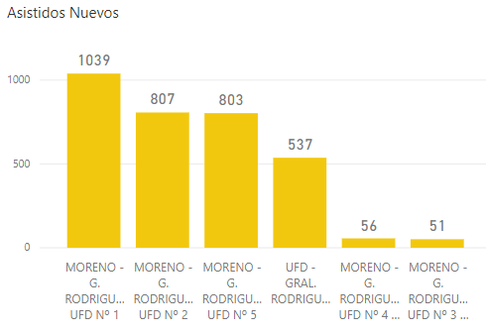
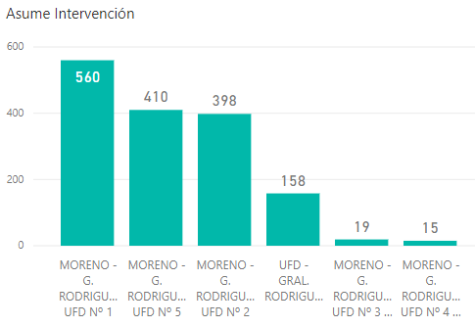
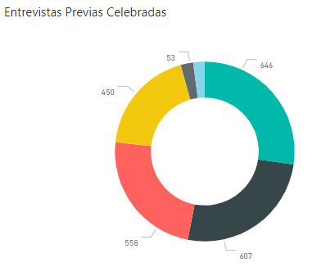
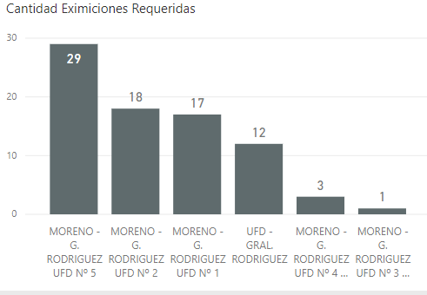
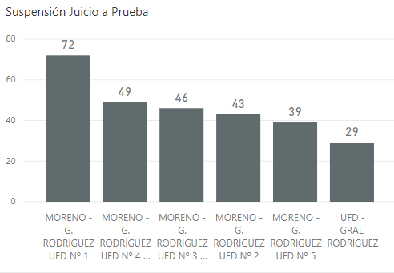
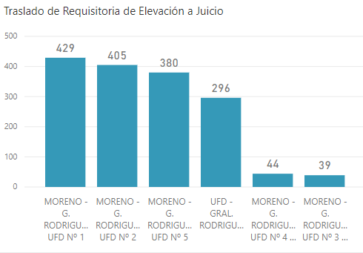
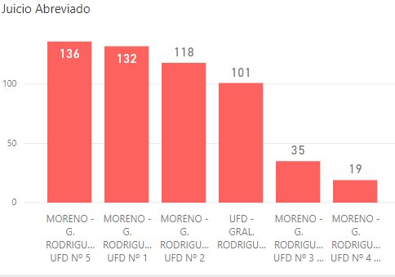
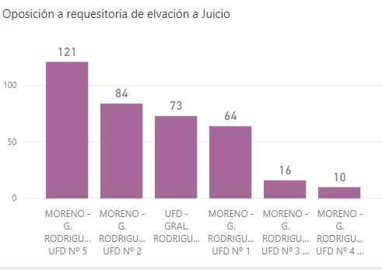
MPBA 2050
Panel de la Defensa

Slide 41
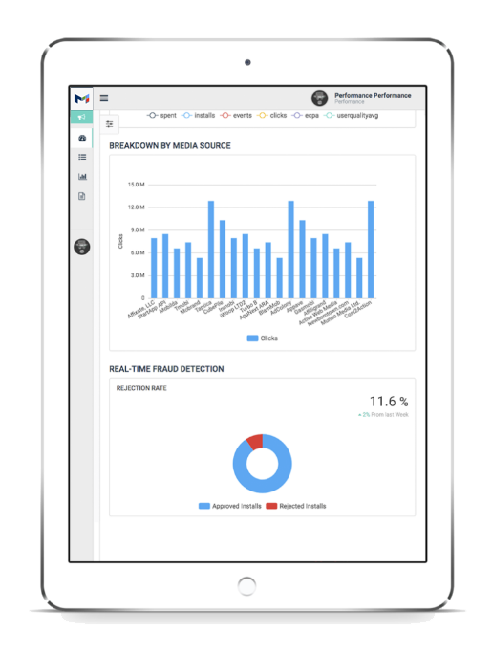
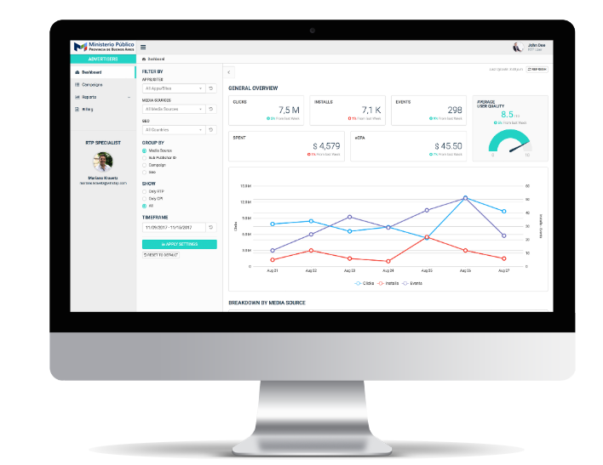
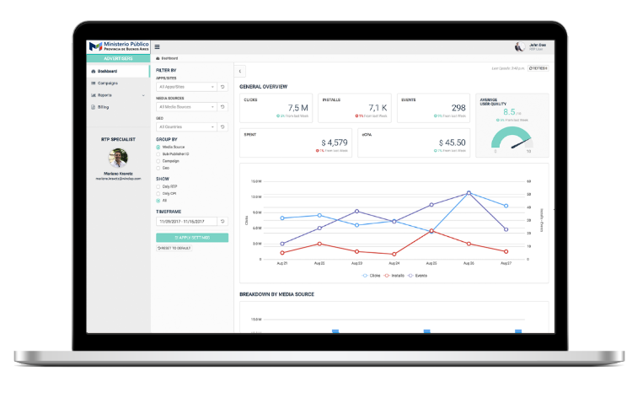
Interconectividad superintensiva

Slide 42
-Resolución PG N° 112/19 (Registro Digital Complementario)
-Generación de un canal adicional para la presentación de propuestas tecnológicas que no lleguen a conformar subproyectos en los términos de la Resolución PG N° 353/18
-Módulo disponible en el sistema informático MPBA 2050
-Modelo de innovación colaborativa

Slide 43
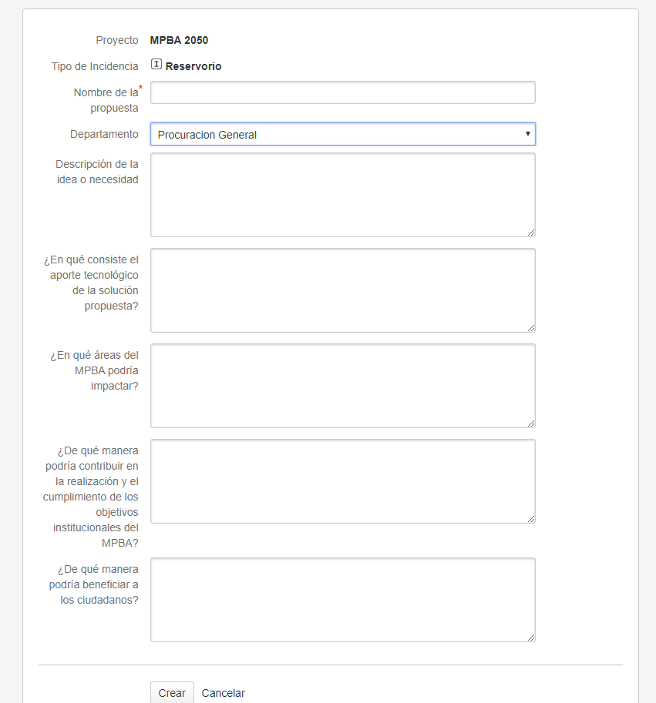

Slide 44
3. El valor de las relaciones entre organizaciones
y sistemas
APIs = Interfaces de programación de aplicaciones
-Son las órdenes de programación mediante las cuales los ordenadores satisfacen todas las necesidades del usuario
-Permite que diferentes servicios y aplicaciones se conecten con y operen en las plataformas de otros
-Su disponibilidad generalizada es lo que hace posible la experiencia moderna de la web

Slide 45
3. El valor de las relaciones entre organizaciones y sistemas: MPBA SOCIEDAD
Es una iniciativa inspirada en el rol del organismo orientado a afianzar las mejores condiciones de vida de los integrantes de la sociedad, con especial énfasis en la tutela del principio de dignidad humana y bajo el principio de unidad del Estado

Slide 46
MPBA en las escuelas
https://ec.mpba.gov.ar
-Acta Complementaria N° 2 al Convenio Marco de Asistencia y Cooperación entre el Ministerio de Justicia y D.D.H.H. de la Nación y la Dirección General de Cultura y Educación:
Ministerio de Justicia y D.D.H.H. de la Nación
Dirección General de Cultura y Educación de la PBA
Defensoría del Pueblo de la PBA
MPBA
-Entre otros temas, se abordan las misiones y funciones específicas de los órganos participantes; se explica el modo de efectuar una denuncia; se centran en la concientización y prevención, especialmente en violencia de género y grooming

Slide 47
MPBA en las escuelas
2019
107 escuelas = 6675 alumnos
186 magistrados y funcionarios del MPBA
91 escuelas secundarias públicas
158 magistrados y funcionarios del MPBA
3876 alumnos
16 escuelas secundarias de gestión privada
28 magistrados y funcionarios del MPBA
2799 alumnos

Slide 48
Mapa Interactivo de Acompañamiento a las Víctimas
www.mpba.gov.ar/miav
-Mediante esta plataforma se indican ubicaciones y referentes de los principales organismos (municipales, provinciales o nacionales) competentes en la materia
-Feedback: encuesta de satisfacción de los usuarios (marzo 2019)
-Más de 23.649 visitas desde su implementación el 22/08/2018

Slide 49
Presencia en barrios con población
en situación de vulnerabilidad
Convenio Marco de Coordinación entre el MPBA y el PE (2/2/2018), aprobado por Decreto N° 197/18:
-Proceso continuo de presencia del Ministerio Público en algunos de los barrios más vulnerables de la PBA, en coordinación con la tarea desarrollada por el Organismo Provincial de Integración Social y Urbana (OPISU), que impulsó un plan de integración social y urbana a partir de 4 ejes:
Seguridad y acceso a la justicia
Transformación social
Desarrollo económico y productivo
Infraestructura y hábitat

Slide 50
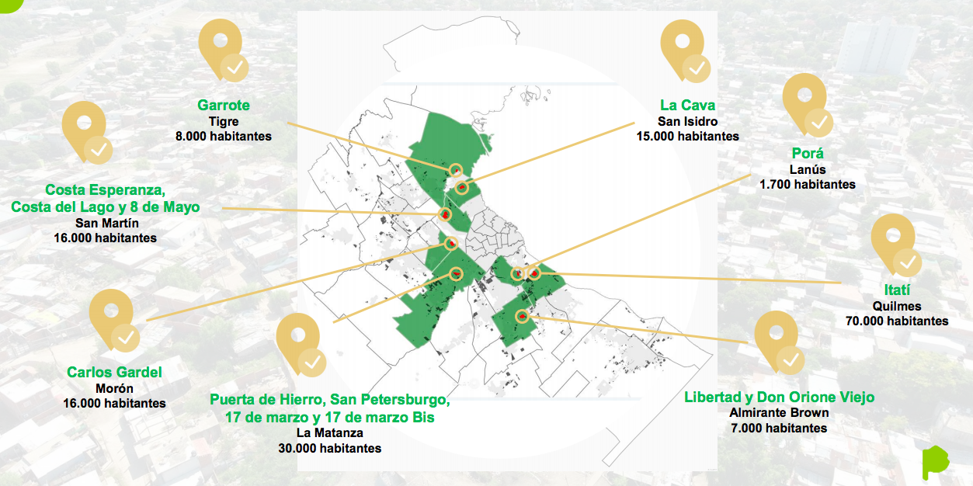
Presencia en barrios con población
en situación de vulnerabilidad

Slide 51
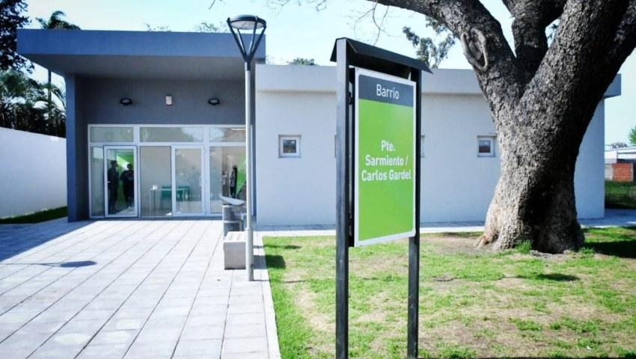
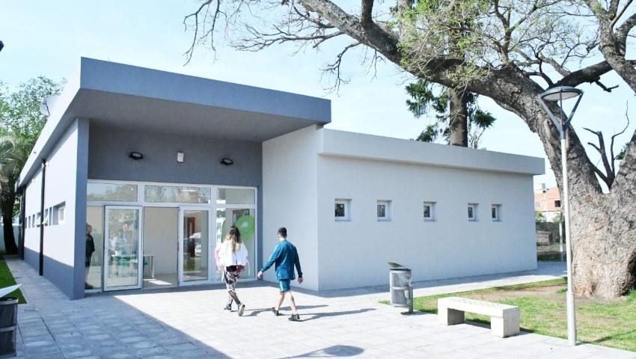
Presencia en barrios con población
en situación de vulnerabilidad
Octubre 2019: Inauguración de los Centros Integrales de Justicia (CIJ) en los barrios Costa Esperanza (San Martín), Libertad (Almirante Brown), Itatí (Quilmes) y Carlos Gardel (Morón)

Slide 52
Patronato de Liberados
Origen del proyecto institucional: Convenio de Cooperación entre el MPBA y la Secretaría de Derechos Humanos de la PBA (3/7/2017)
-Implementación de las Resoluciones PG N° 624/17, 849/17 y 1/18
-Oficinas de Coordinación con el Patronato de Liberados en 18 departamentos judiciales (en agosto 2019 se sumó Mar del Plata)
-26.291 personas migradas desde la Secretaría de Derechos Humanos al MPBA

Slide 53
3. El valor de las relaciones entre organizaciones y sistemas: Integración con Seguridad Provincia
-Convenio con el Ministerio de Seguridad a raíz del cual se desarrolló la integración del SIMP Penal con la App a través de una API Rest
-Una vez presentada la denuncia, el ciudadano tiene a su disposición el número de proceso penal y los datos de la fiscalía interviniente
-Este mecanismo se replicó luego a las denuncias ingresadas por las comisarías a través de la integración del SIMP con el Sistema de Información Delictual (SID)

Slide 54
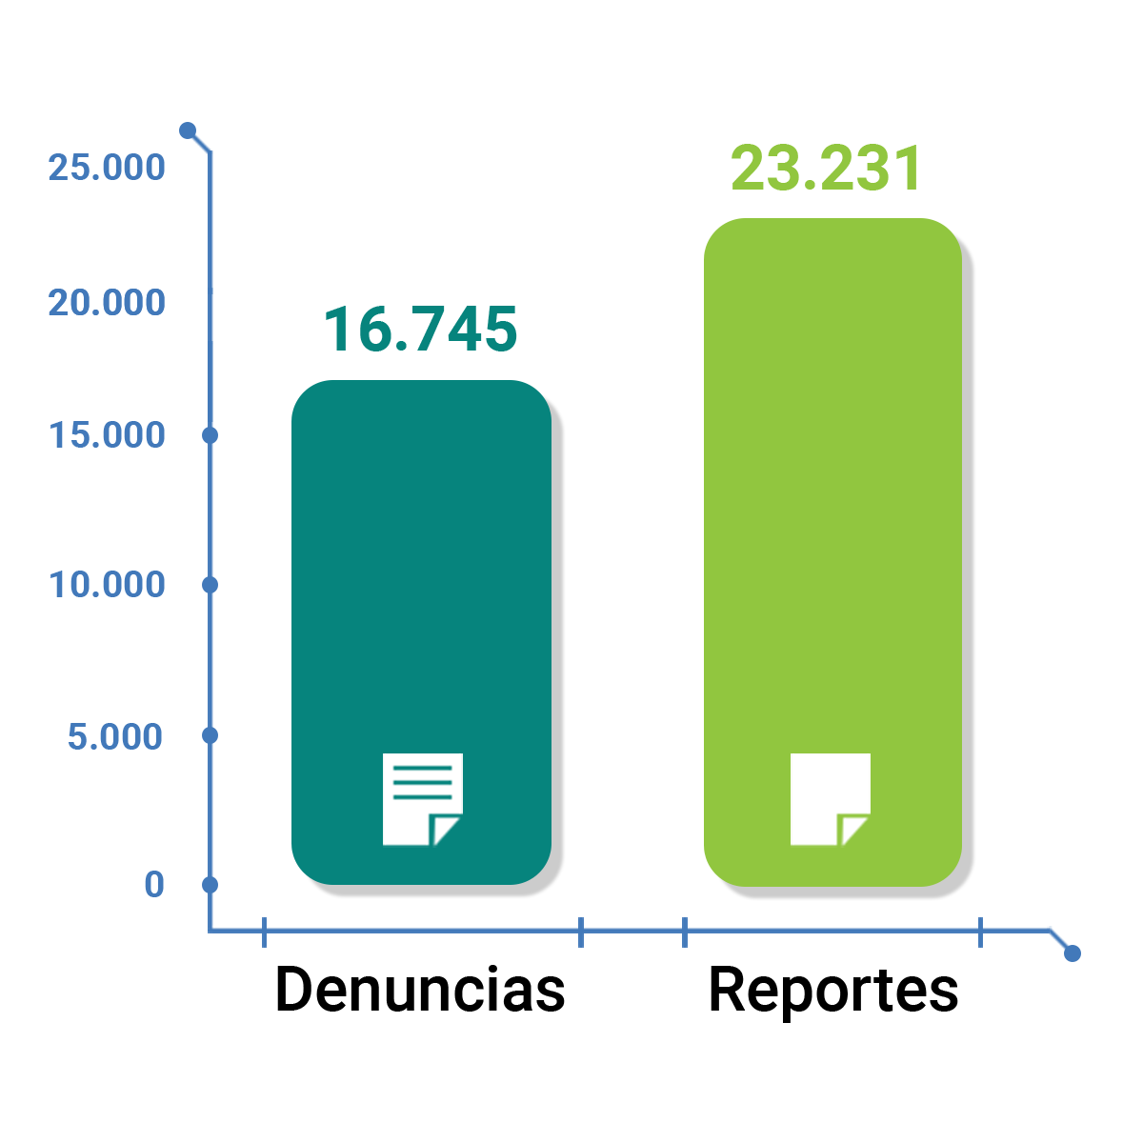
3. El valor de las relaciones entre organizaciones y sistemas: Integración con Seguridad Provincia
2019
Estadísticas

Slide 55
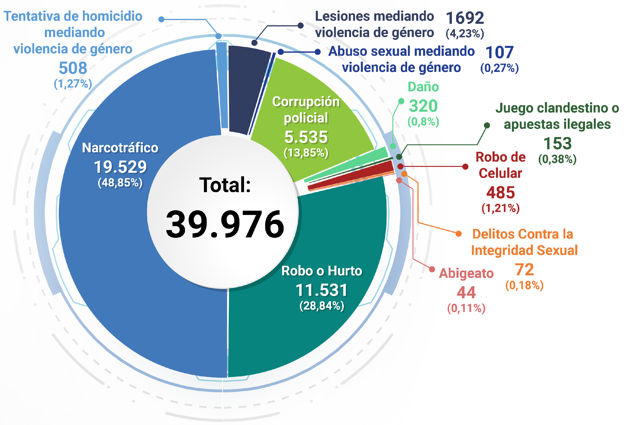
3. El valor de las relaciones entre organizaciones y sistemas: Integración con Seguridad Provincia
2019
Estadísticas

Slide 56
3. El valor de las relaciones entre organizaciones
y sistemas: Integración interinstitucional
-Principio de unidad del Estado: convenio marco para optimizar la prestación de los servicios que se brindan a la comunidad desde el gobierno local y desde el MPBA en el ámbito de sus respectivas competencias
-Convenios específicos de capacitación, cooperación tecnológica e información estadística, entre otros
-Convenios suscritos con 50 municipios a la fecha

Slide 57
4. La fuerza del infinito. La nube - Supernova
-El término se refiere a software y servicios que se ejecutan en internet en lugar del disco duro de cada ordenador
-Es una enorme red de servidores desplegados por todo el mundo que pueden ser localizados a través de empresas como Amazon, Microsoft, Google, HP, IBM y Salesforce
-El poder de cómputo se hace cada vez más barato y su rendimiento es cada vez mejor a una velocidad exponencial
-La escalabilidad del poder de cómputo es la base para el aprendizaje automático (Machine Learning) y particularmente para el aprendizaje profundo (deep learning)

Slide 58
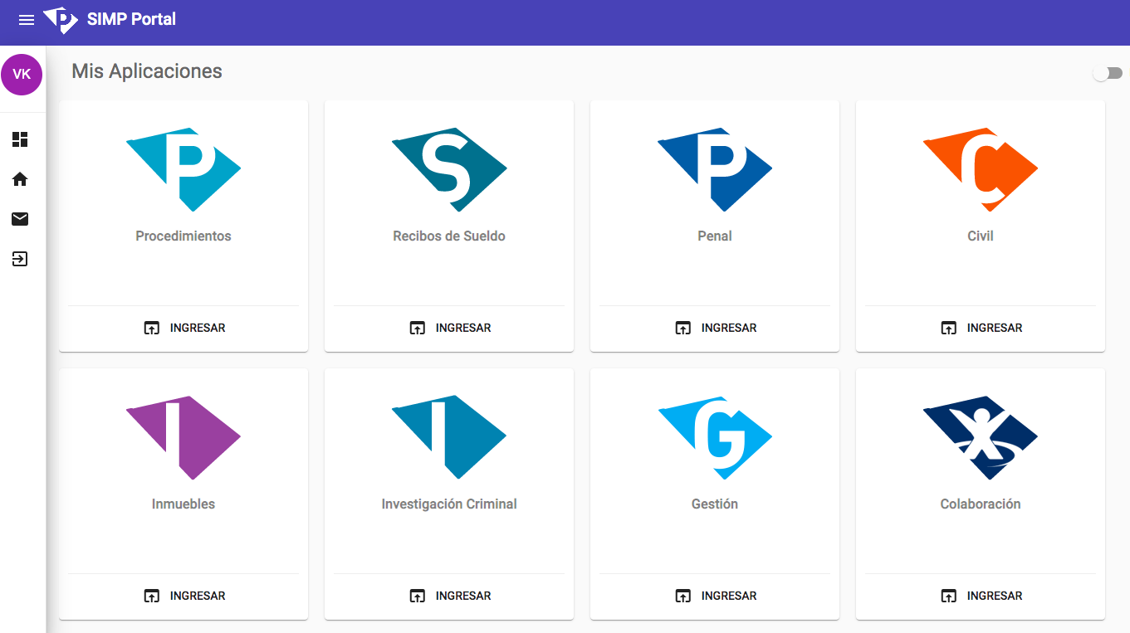
4. La nube interna: SIMP Portal

Slide 59
4. La nube interna: SIMP Portal
-Plataforma digital desarrollada por la Subsecretaría de Informática de la Procuración General
-Centraliza, desde un único panel, el acceso de los usuarios del MPBA a la totalidad de los subsistemas del SIMP
-Permite la vinculación de la información contenida en los diversos subsistemas y con otros sistemas (GDEBA, Augusta, Migraciones, entre otros)

Slide 60
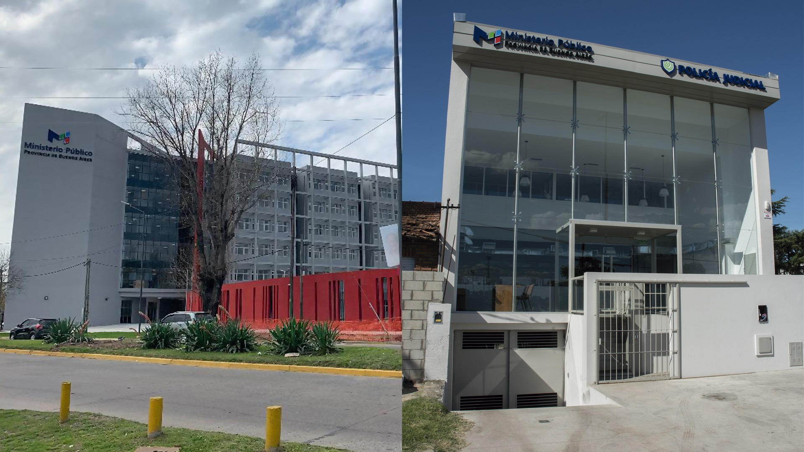
5. Un presupuesto imprescindible:
MPBA Infraestructura

Slide 61
MPBA Infraestructura
-Relevamiento edilicio inicial
-Subsistema informático SIMP inmuebles
-Rondas de consulta con autoridades departamentales
-Elaboración del plan de infraestructura y dotación ideal
-Inicio de ejecución. Vinculación con otros organismos

Slide 62
6. Inteligencia Artificial. Un paradigma: Watson
-Watson es un ordenador diseñado y construido por IBM que puede responder a preguntas planteadas en un lenguaje natural utilizando también lenguaje natural en sus respuestas (NLP)
-No es simplemente una herramienta de búsqueda o un asistente digital; ofrece conocimientos profundos en todo el mundo y para todo el mundo
-Representa el inicio de la era cognitiva en informática (luego de la era de la tabulación primero y la era de la programación después)

Slide 63
6. Watson en la investigación
-La Policía Judicial, prevista por el art. 166 de la Constitución Provincial, es el organismo llamado a ejercer la asistencia profesional para el ejercicio de las potestades propias del MPF bajo el sistema acusatorio
-La Ley N° 15.005 instituye una estructura moderna inspirada en el principio de descentralización territorial y le otorga el carácter de servicio público esencial
-Está conformada por dos áreas especializadas: Investigaciones Judiciales y Técnico-Científica
-La Resolución PG N°464/18 dispuso su implementación progresiva

Slide 64
-La totalidad de los laboratorios periciales e institutos forenses del Ministerio Público pasaron a depender de la Policía Judicial
-Se designó un Director General y personal provisorio para el área Técnico-Científica (120 especialistas en funciones)
-Se elaboró un Reglamento técnico de laboratorios
-Se definió un proceso de selección de aspirantes a integrar el cuerpo de Detectives Judiciales
-Se diseñó e inició la ejecución de un plan de capacitación y entrenamiento específico para el personal

Slide 65
2019
Incremento y potenciación de la infraestructura tecnológica
-UFED 4pc (Universal Forensic Extraction Device): Adquisición de 18 licencias y capacitación de los operadores
-IBM I2 (Analyst´s Notebook, IBase User, IBase designer, IBridge designer): Capacitación y puesta a disposición de la funcionalidad para todos los departamentos judiciales
-Creación de la Red de Laboratorios Informáticos Forenses: Actualización del software y hardware necesarios para su funcionamiento. Capacitación de técnicos y analistas
-Plan piloto de analistas digitales

Slide 66
2019
Incremento y potenciación de la infraestructura tecnológica
-En el marco de la red de laboratorios del Consejo Federal de Procuradores, se gestionó la provisión de 3 cromatógrafos de gases con detección espectrométrica de masas (instrumento fundamental para la determinación y cuantificación de estupefacientes y otras sustancias)
-Proyecto de determinación de flujos de trabajo e inteligencia artificial aplicada a la investigación: Analytics predictivo y prescriptivo

Slide 67
Impacto institucional de la Policía Judicial

Slide 68
7. Conocer para actuar: El caso de Khan Academy
-Asistente inteligente lanzado en 2006 por el pedagogo Salman Khan
-Constituye una herramienta de formación permanente que ofrece breves lecciones gratuitas sobre temas que van desde las matemáticas al arte, pasando por la programación, economía, física, química, biología, medicina, finanzas, historia y mucho más
-Cualquier persona, en cualquier lugar del mundo, puede entrar en el sitio para aprender o repasar cualquier tema

Slide 69
7. Conocer para actuar: Centro de Capacitación
-Portal de aprendizaje personal en el que cada agente puede ver dónde está la meta para cualquier competencia que procura adquirir y los cursos que lo conducirán a ella
-Propuestas académicas comunes y diferenciadas por área de gestión
-Información acerca de congresos, jornadas y cursos presenciales de alcance local, nacional e internacional

Slide 70
Objetivo institucional de la capacitación
Ejes:
Factores de cohesión
Articulación al cambio cultural

Slide 71
Capacitación en cifras (2019)
29.097 ingresos al sitio web de Capacitación
3.743 agentes que se capacitaron
3.289 alumnos cursantes en los cursos virtuales ofrecidos
2.966 asistentes en actividades presenciales
1.989 nuevos usuarios en el campus virtual
962 videos a disposición en la videoteca del Centro de Capacitación
207 docentes del Ministerio Público de la provincia de Buenos Aires
39 docentes externos
35 cursos virtuales
30 cursos presenciales

Slide 72
Reflexiones sobre presupuestos para el diseño del Plan Estratégico

Slide 73
Provincia de Buenos Aires
Superficie: 304.906,7 km2 (8% de la superficie nacional)*
Población: 17.541.141 (38,6% de la población nacional)**
Densidad poblacional: 57,52 habitantes por km2
Hechos delictivos: 411.531 en 2018 (más del 26% del total país)***
* 3.761.274 km2
**Conforme la proyección de población elaborada por el Instituto Nacional de Estadística y Censos de la República Argentina (INDEC) para el año 2019
***De acuerdo al último Informe de Estadísticas Criminales en la República Argentina correspondiente al año 2018 publicado por el Ministerio de Seguridad de la Nación

Slide 74
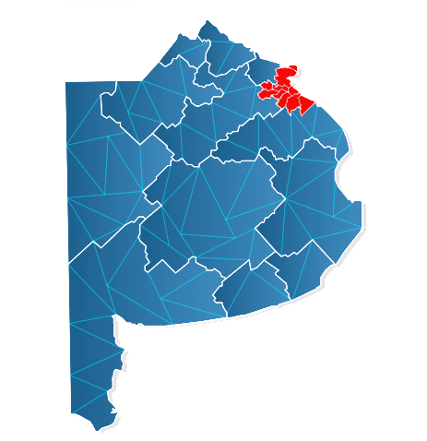
Conurbano bonaerense
Superficie: 3556,18 km2 (1,16% de la superficie provincial)
Población: 11.264.104 (64,2% de la población provincial)
Densidad poblacional: 3167,47 habitantes por km2
IPPs iniciadas 2019: 627.132 (65,7% del total provincial)

Slide 75
Algunos datos estadísticos de interés

Slide 76
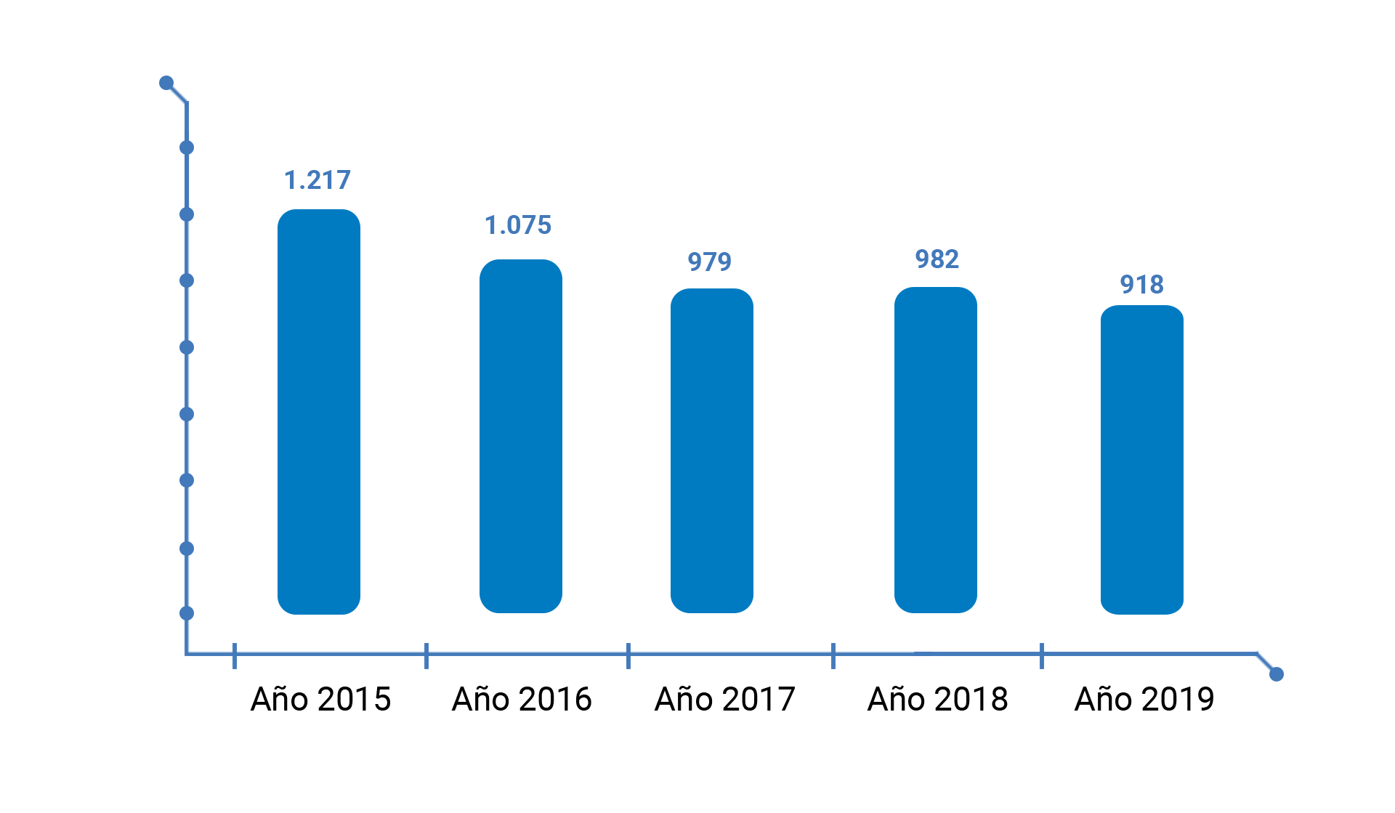
HOMICIDIOS DOLOSOS
IPPs iniciadas por homicidios dolosos consumados 2015-2019

Slide 77
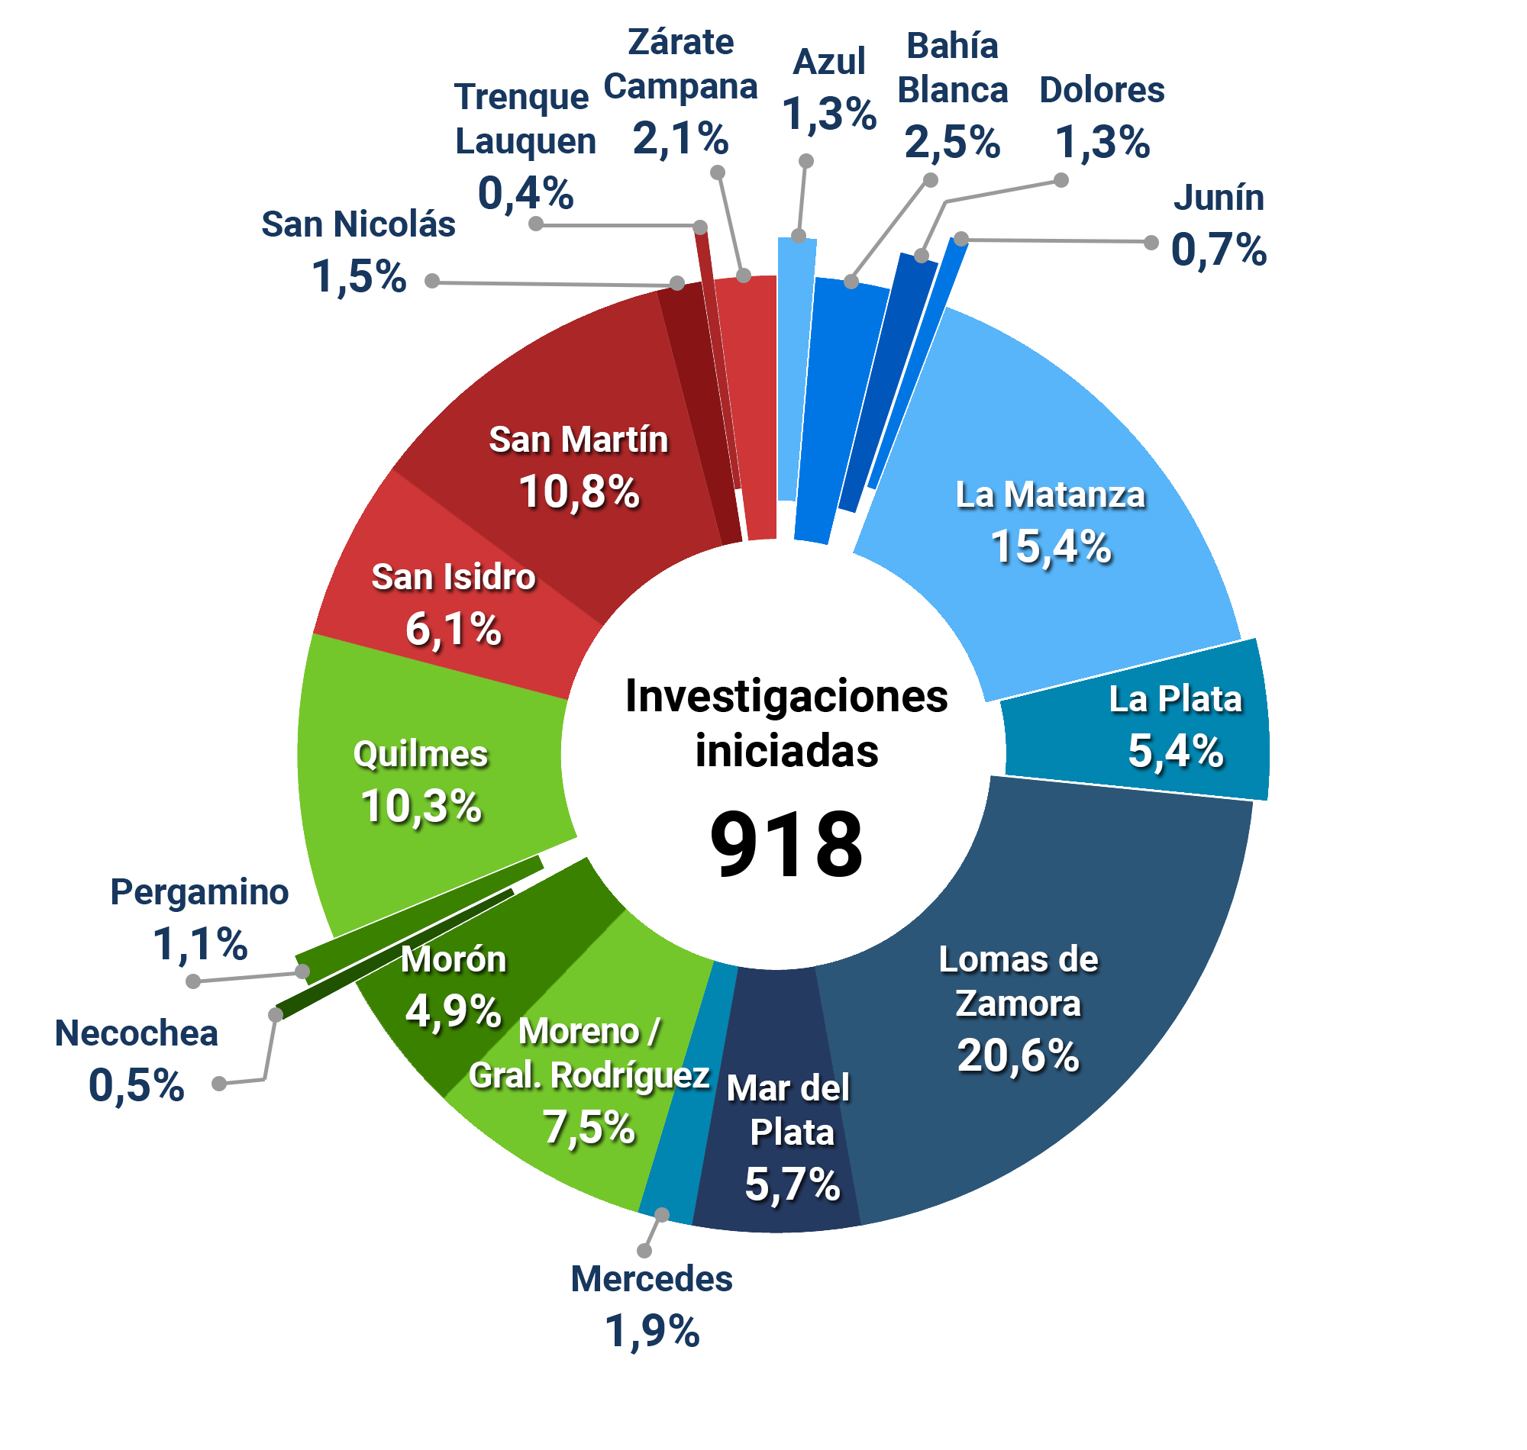
HOMICIDIOS DOLOSOS
IPPs iniciadas 2019 por Departamento Judicial

Slide 78
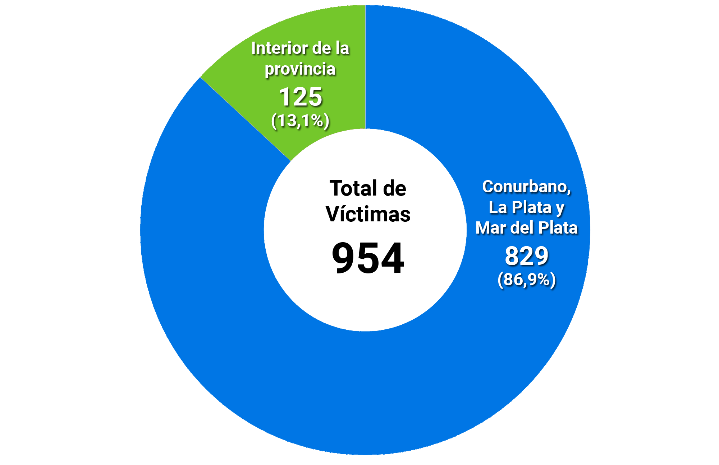
HOMICIDIOS DOLOSOS
Víctimas de homicidios dolosos consumados 2019

Slide 79
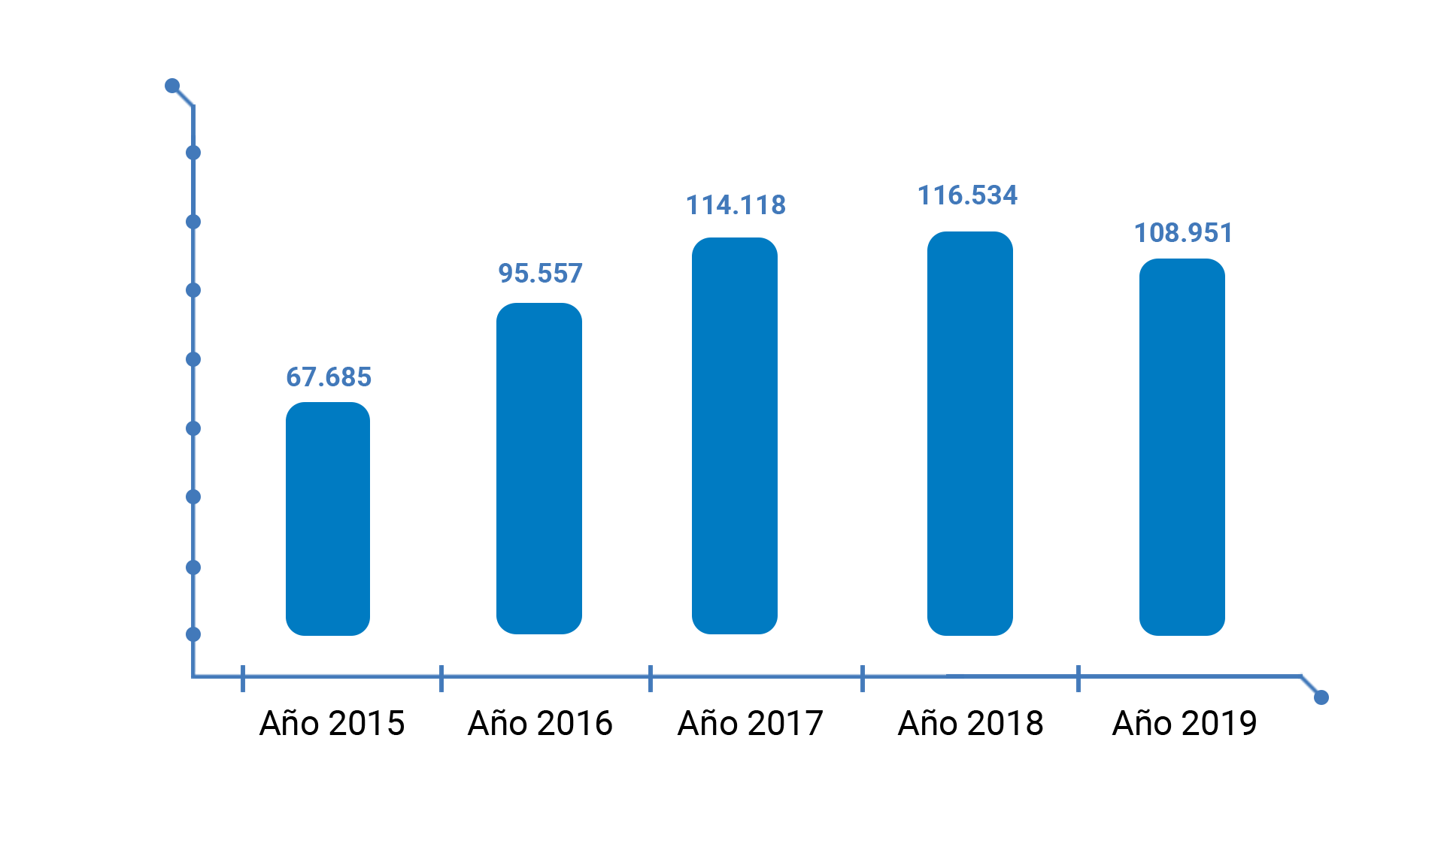
VIOLENCIA DE GÉNERO
IPPs iniciadas por violencia de género 2015-2019

Slide 80
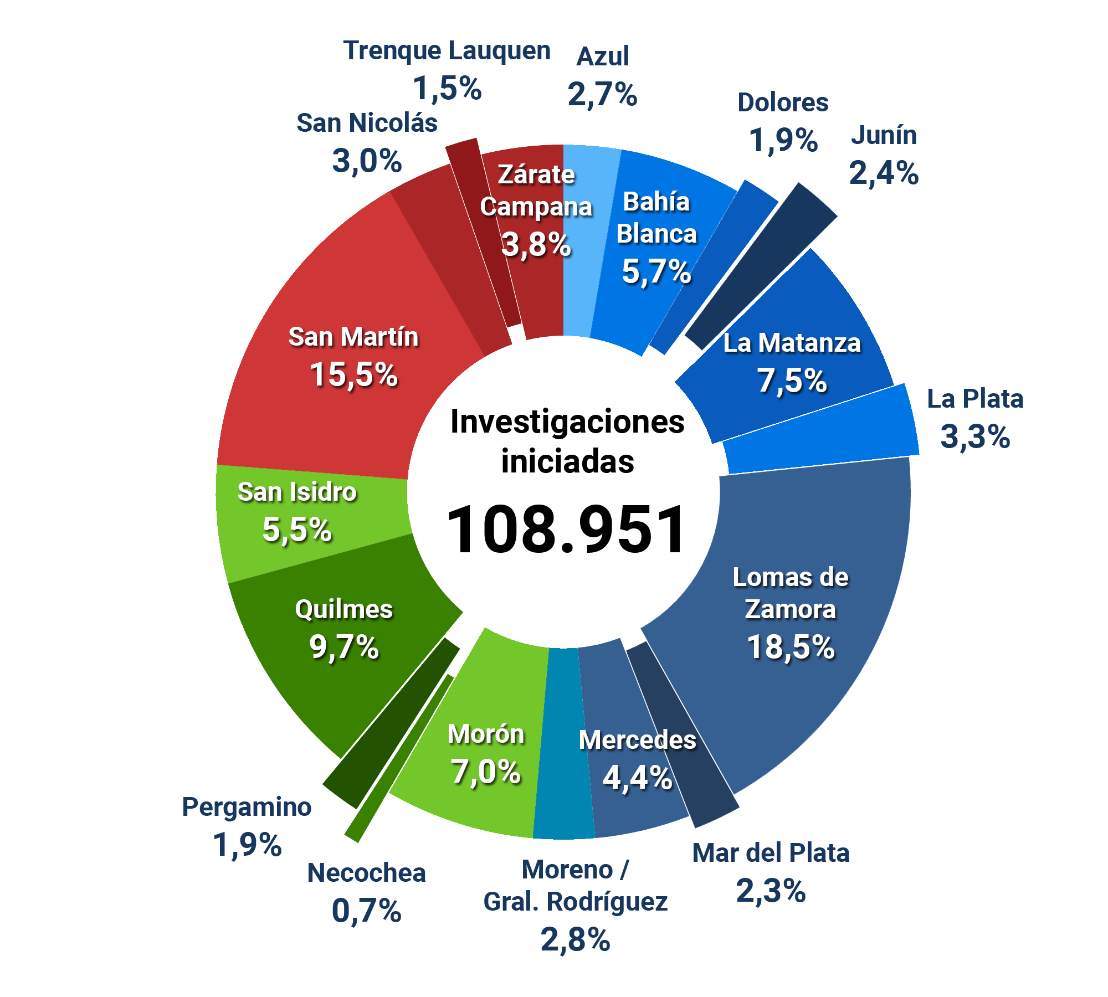
VIOLENCIA DE GÉNERO
IPPs iniciadas 2019 por Departamento Judicial

Slide 81
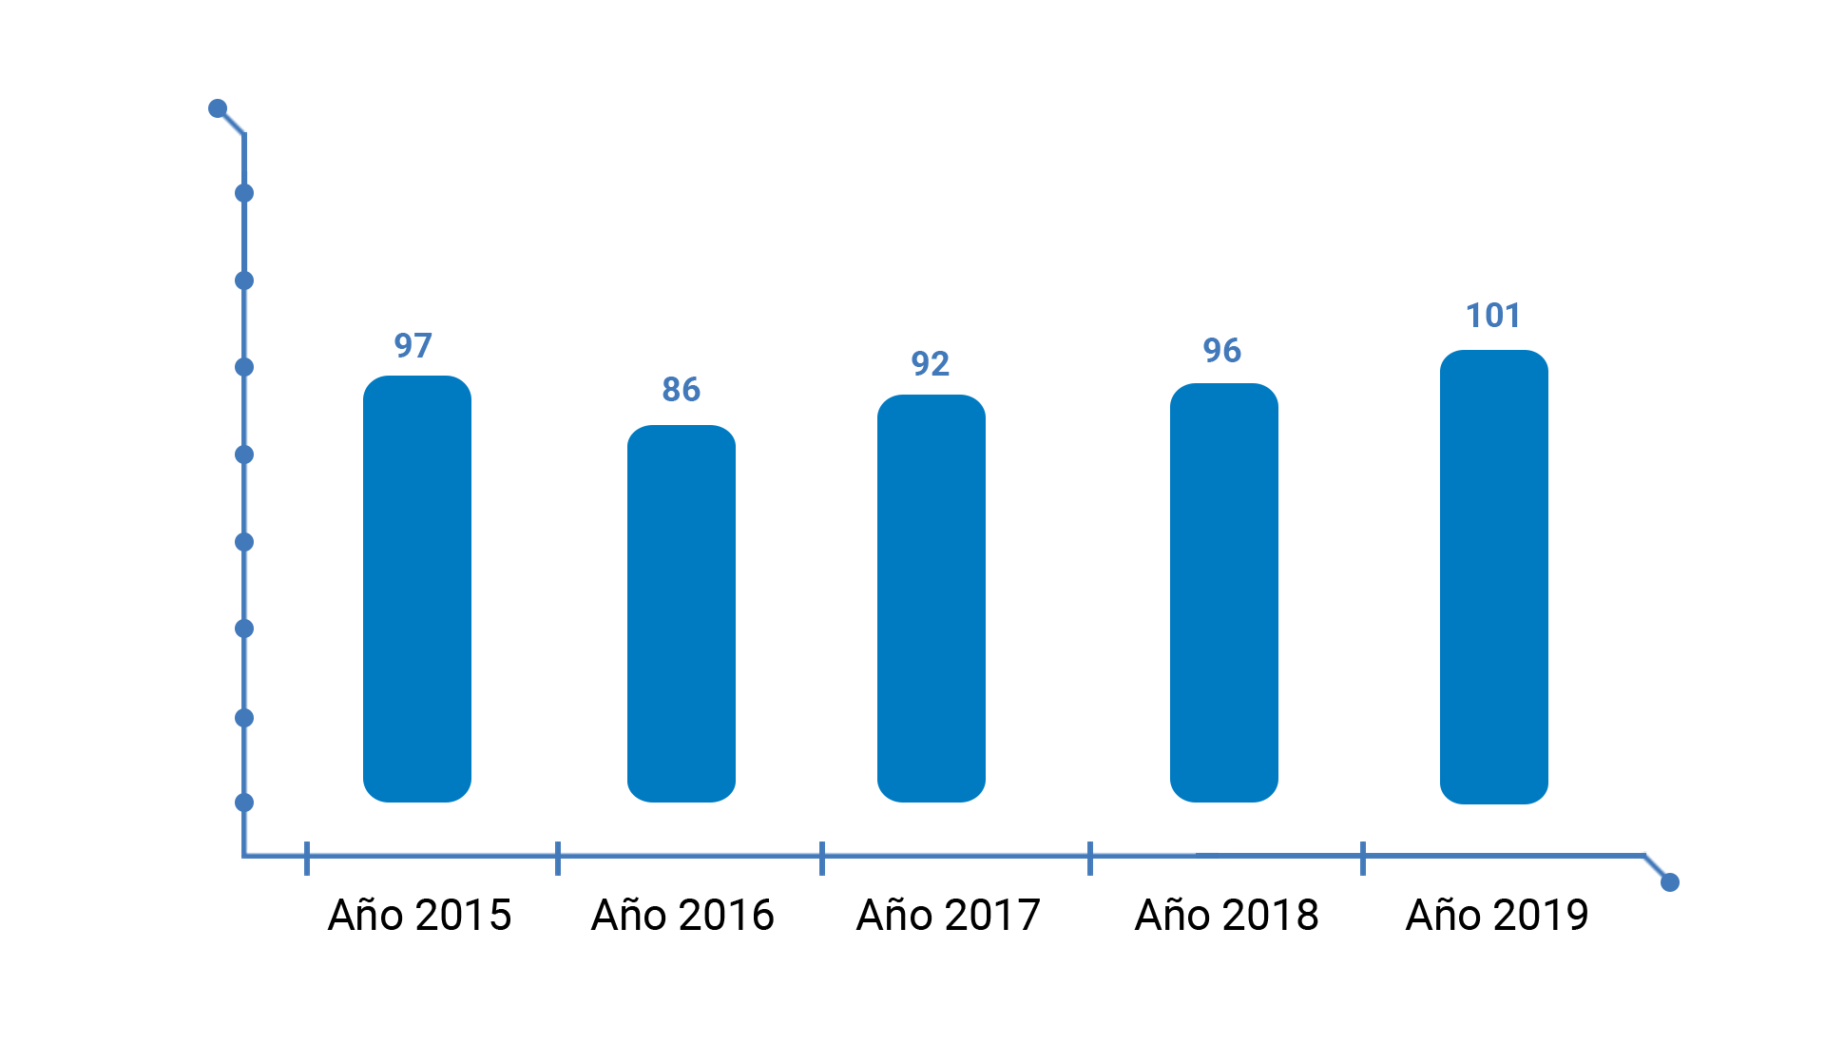
VIOLENCIA DE GÉNERO
IPPs iniciadas por femicidios 2015-2019

Slide 82
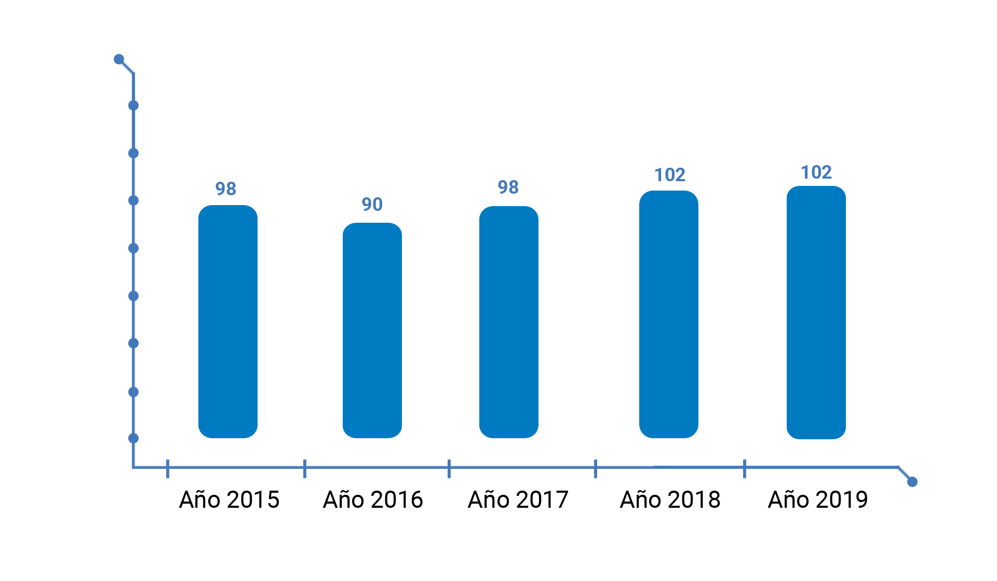
VIOLENCIA DE GÉNERO
Víctimas femicidios 2015-2019

Slide 83
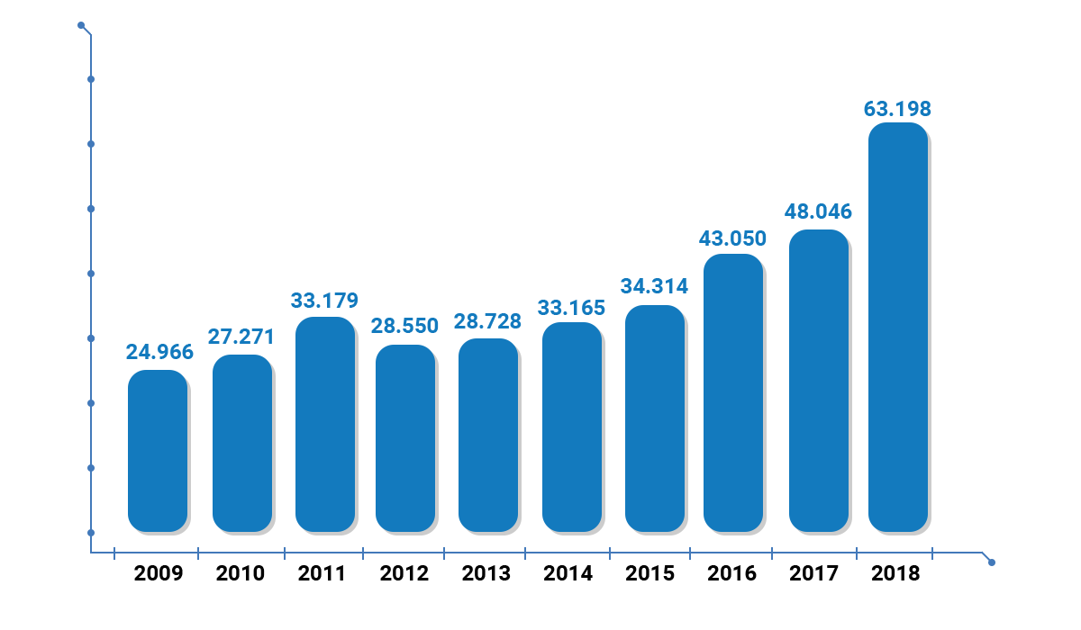
NARCOCRIMINALIDAD
IPPs iniciadas 2009-2018 en el marco de la Ley 23.737

Slide 84
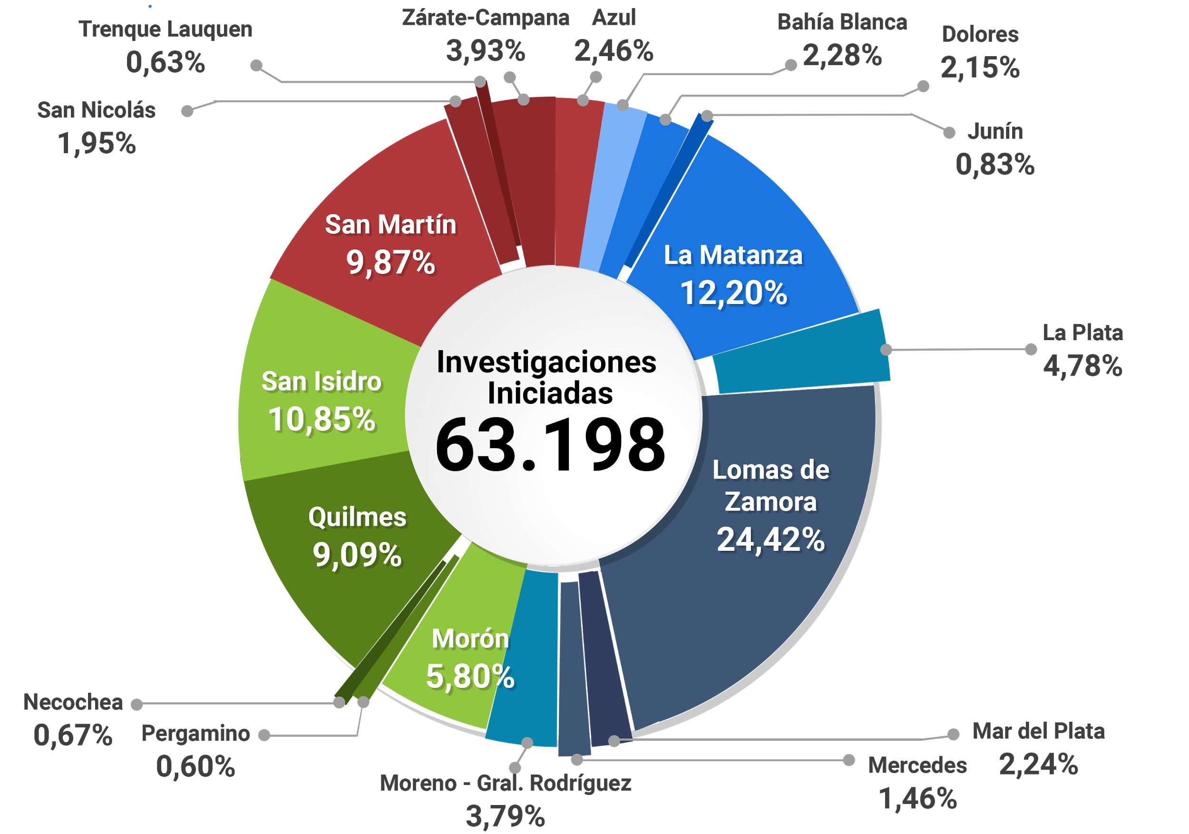
NARCOCRIMINALIDAD
IPPs iniciadas 2018 por Departamento Judicial

Slide 85
Conclusiones

Slide 86
1) El cambio cultural provoca el cambio tecnológico 2) No lideran las personas sino las instituciones 3) Plan estratégico y cultural

